Slide 1
CHÀO MỪNG CÁC THẦY CÔ VỀ DỰ GiỜ THĂM LỚP
GIÁO DỤC THỂ CHẤT LỚP 2
Chủ đề: Tư thế và kĩ năng vận động cơ bản
Bài: Bài tập phối hợp di chuyển nhanh dần theo vạch kẻ thẳng (Tiết 1)

Slide 2
Khởi động
Khởi động các khớp với nhạc

Slide 3
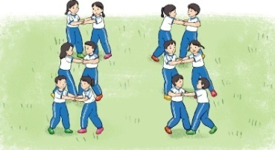
Trò chơi: Kéo cưa lừa xẻ

Slide 4
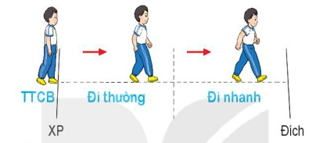
Đi nhanh dần theo vạch kẻ thẳng hai tay phối hợp tự nhiên.

Slide 5
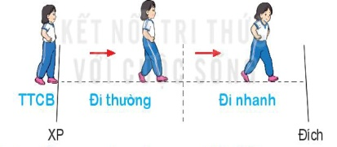
- Đi nhanh dần theo vạch kẻ thẳng hai tay chống hông.

Slide 6
LUYỆN TẬP
Tập đồng loạt
- Tập theo cặp đôi
- Tập theo tổ nhóm
- Thi đua giữa các tổ

Slide 7
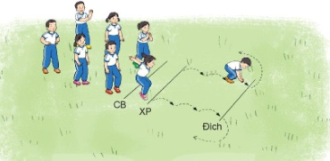
Trò chơi “Con cóc là cậu ông trời”.

Slide 8
VẬN DỤNG
Hình nào dưới đây thể hiện động tác đi nhanh dần theo vạch kẻ thẳng?

Slide 9
CHÚC CÁC THẦY CÔ,CÁC EM HỌC SINH LUÔN MẠNH KHỎE!

